Slide 1
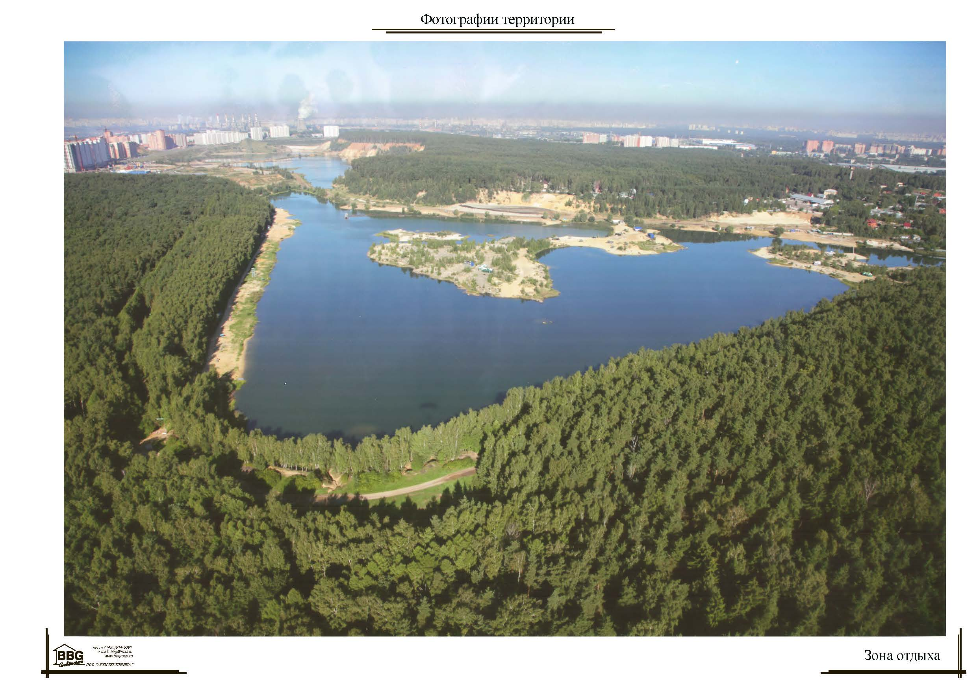
Подольский филиал ГКУ МО «Мособллес» Тема презентации: «Минипарк «Озеро Рица» по программе «Лето в Подмосковье»
г.о. Люберцы 2019 г.

Slide 2
Адрес лесного участка: городской округ Люберцы, Подольское лесничество, Томилинское участковое лесничество, квартал 9, выдела 4,9,15,27,28,29,30,31,37, площадь ~ 7-12 га.
Директор филиала – лесничий
Тишин Николай Викторович
Глава г.о. Люберцы – Ружицкий Владимир Петрович
Глава г.о. Котельники – Булгаков Андрей Алексеевич
Ген. директор ООО «Акваресурс» - Колянов Роман Ильич

Slide 3
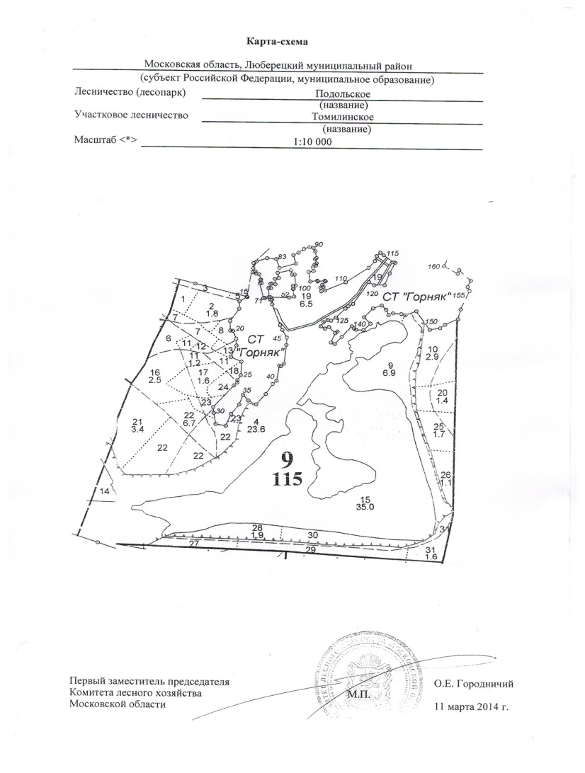
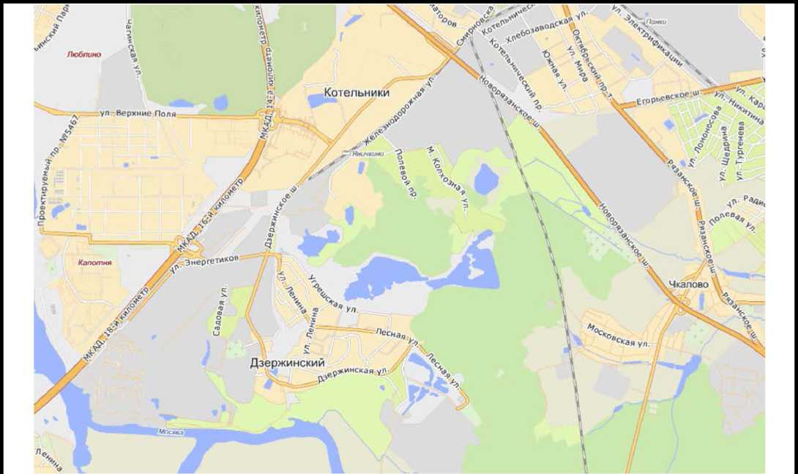
Характеристика лесного участка
Координаты: 55.637384, 37.884843 Местоположение:
с западной стороны, на расстоянии около 1 км, расположен г. Дзержинский, с восточной стороны, на расстоянии около 1 км, расположена д. Токарево, г.о. Люберцы, а с северной стороны, на расстоянии около 1 км, располагается г. Котельники. Участок находится в береговой и прибрежно-защитной полосах оз. Рица.

Slide 4
Дневная посещаемость населения указанного лесного участка и расположенного на нём озера Рица (бывший обводнённый карьер) составляет (минипарк - отдых на водном объекте(пляжи) от 2000 до 3000 человек. С условием перемещения грунтов (намывка песка ~ 150т. кубов на участок шириною 20 метров и длиною 2,5 км.), посещаемость увеличится до 5000 человек . Население близ лежащих городов составляет более 300 тыс. человек: Люберцы – 202918 чел, Котельники – 44869чел, Дзержинский – 55669чел, а также Юго-Восток города Москвы с населением 1405650 человек, из которых посещает место отдыха около 30% - 421695 чел). ООО «Акваресурс» имеет договора с Люберецкой добровольной пожарной командой, с Водно-спасательной службой МОО ВОСВОД, с Общественными дружинниками (ЧОП), которые могут обеспечить комплексную безопасность на лесном участке с водным объектом и организовать мероприятия по безопасности населения в месте доступного отдыха у воды и на воде, в том числе организовать мероприятия по регулированному проезду по существующим проектам к месту отдыха и организацию временных стоянок для автомобилей (имеется возможность запустить паровозик для перемещения отдыхающих вдоль объекта водной рекреации) Руководство ООО «Акваресурс» при поддержке партнёров планирует за 3 года инвестировать до 100 млн. рублей (собственные средства, кредитные, частично бюджетные (областной и муниципальный), в развитие 50 метровой береговой и прибрежной защитной полос озера Рица территории Томилинского участкового лесничества Подольского филиала ГКУ МО «Мособллес».

Slide 5
ПЛАН РАСХОДОВАНИЯ ИНВЕСТИРОВАННЫХ СРЕДСТВ
Этап/ длительность исполнения, год | 1 год | 2 год | 3 год
1 этап. Получение разрешения на размещение, которое предусматривает предоставление лесного участка без оплаты аренды и проекта освоения лесов.
2 этап. Подготовительные работы (намыв пляжа) | 20 000 000 | 12 000 000
3 этап. Приобретение и размещение некапитальных строений под коммуникации | 25 000 000 | 10 000 000 | 10 000 000
4 этап. Оборудование, инвентарь | 5 000 000 | 2 000 000 | 1 000 000
5 этап. Найм и обучение персонала | 3 000 000 | 3 500 000 | 4 000 000
6 этап. Благоустройство территории | 1 000 000 | 1 500 000 | 2 000 000

Slide 6
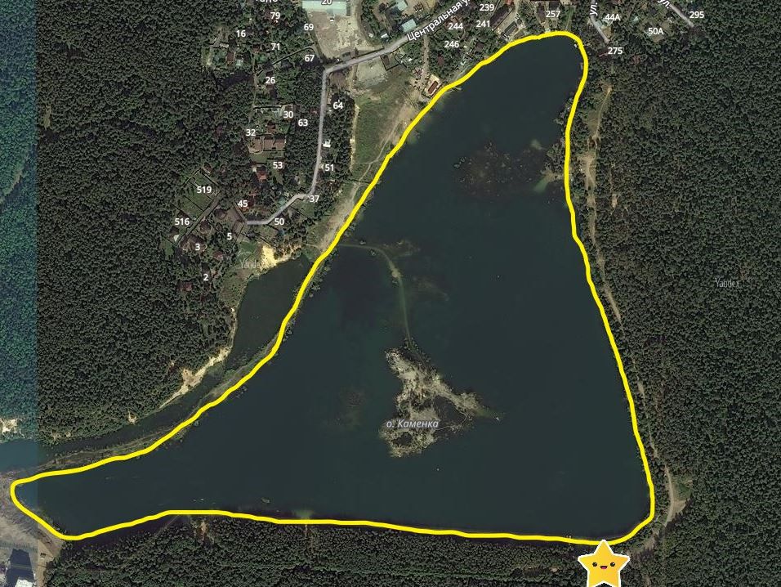
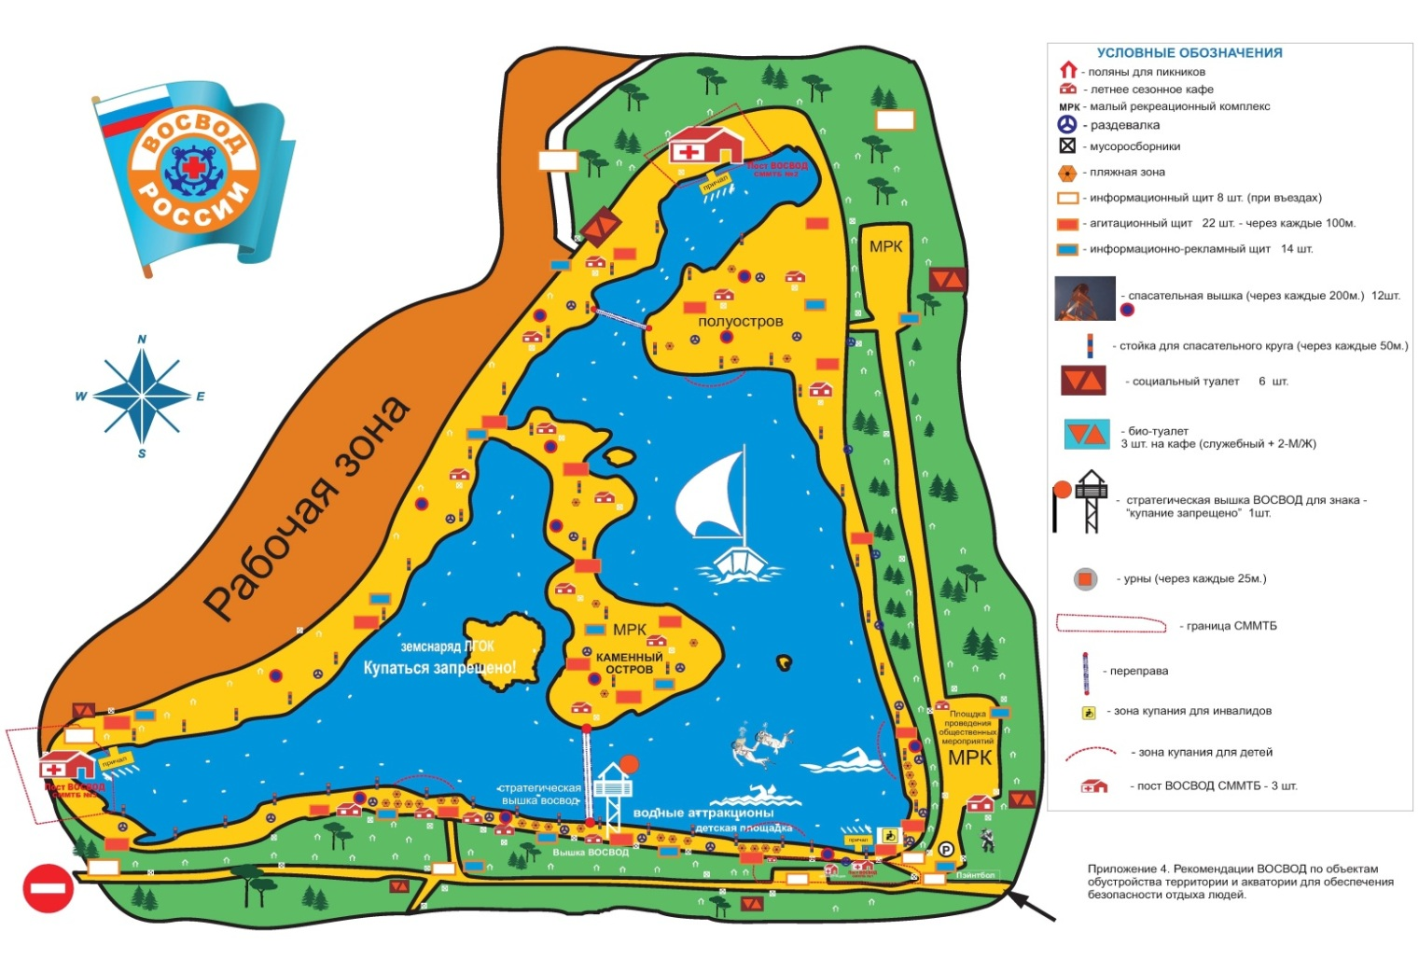
Характеристика лесного участка Протяжённость береговой полосы более 3000 метров. Организация мероприятий по комплексным подходам управления водным объектом - озеро Рица, Томилинский лесопарк - Подольское лесничество КХЛ МО

Slide 7
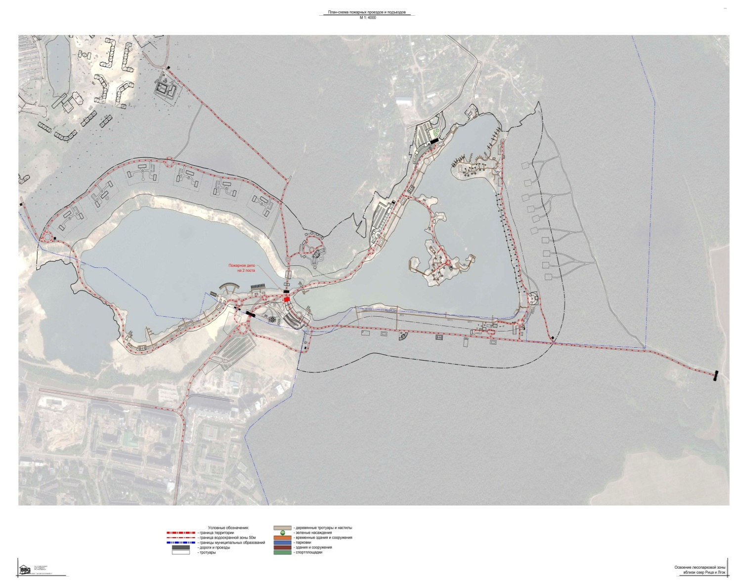
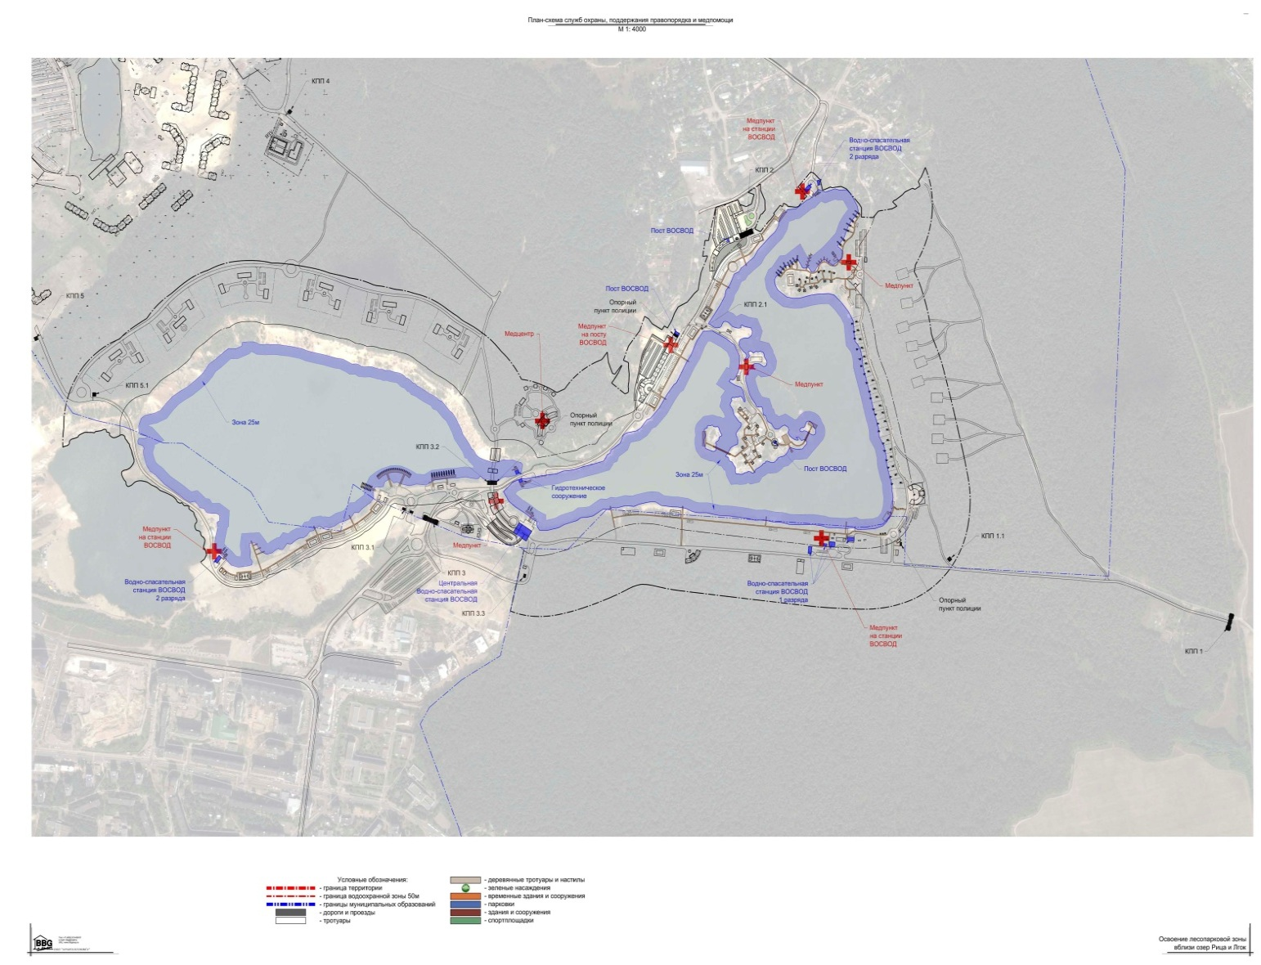
План-схема №1 (пожарных проездов и подъездов)
План-схема №2 (служб охраны, поддержания правопорядка и медпомощи)
Руководство ООО «Акваресурс» взаимодействует с администрациями городских округов Люберцы, Дзержинский и Котельники

Slide 8
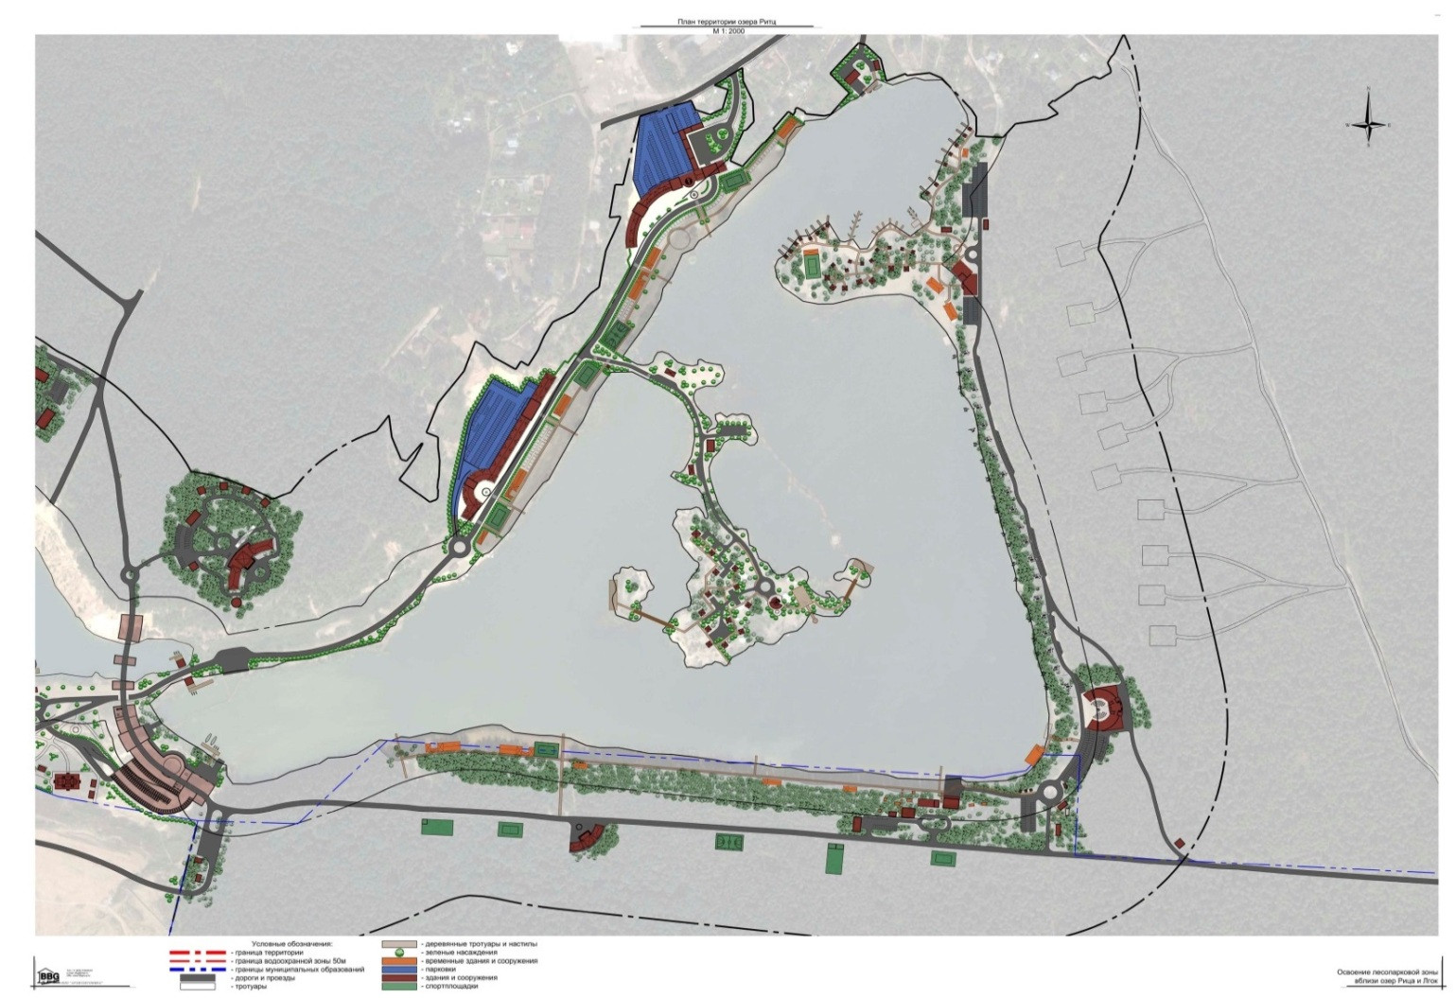
Лесохозяйственная характеристика
Лесной участок квартал 9 Томилинского участкового лесничества в натуре представляет песчаный берег оз. Рица. Планируется разместить: зоны малой лесной (минипарк) и водной рекреации (пляж №1;2;3;4;5) – развитие водного туризма в Подмосковье.
Инвестор проекта ООО «Бирюзовые озёра»

Slide 9
Характеристика лесного участка
Озеро Рица (обводненный Большой Люберецкий карьер)
Зона водопользования 1100 м. г. Котельники с целью организации отдыха: детей, граждан пожилого возраста, ветеранов и лиц с ограниченными возможностями, а так же обустройство пляжной инфраструктуры для проведения молодёжных и корпоративных мероприятий, муниципальных праздников, концертов, спортивных состязаний – Пляж №1;2 -
Структурно-планировочная организация
территории в береговой и прибрежной защитной полосах водных объектов, в том числе на лесных участках.
Проектными решениями предусматривается упорядочить размещение объектов на территории пляжной зоны с учетом норм природоохранного законодательства, с обязательным размещением водно-спасательной станции 1 –го разряда, в соответствии со Стандартам.
На территории располагаются волейбольная и игровые площадки, теннисные столы, навесы для приёма пищи, батуты и водные аттракционы, кабинки для переодевания.
На территории береговой полосы располагаются несколько (пять – семь) пляжных зон, пешеходные тропинки. Площадки между тропинками будут образовывать места отдыха, на которых разместятся скамейки, беседки, навесы. Размещение тропинок на территории зоны отдыха предусматривается с учетом максимального сохранения рельефа участка, используя существующие тропинки в целях сохранения почвенного и растительного покрова территории.
Канализация в пределах береговой полосы не предусматривается. Водоснабжение в пределах береговой полосы предполагается в виде фонтанчиков.
Подъезд автотранспорта к объекту по существующей просеке (пожарный проезд) с размещение парковок в т. ч. для автобусов.

Slide 10
Характеристика лесного участка
Структурно-планировочная организация территории в береговой и прибрежной защитной полосах водных объектов, в том числе на лесных участках
На территории зоны отдыха могут располагаться следующие некапитальные строения (объекты и сооружения):
Основные некапитальные строения (сооружения):
- административные здания, медпункт, столовая, строения, эллинги для хранения плавательных средств, хозяйственные строения, здание водозаборного устройства, локальные очистные сооружения, причалы для стоянки лодок;
Вспомогательные некапитальные строения (сооружения):
- спасательный пост ВОСВОД, вышки ВОСВОД, переправы, бассейн, спортивные площадки (волейбол, и т.д.), оборудованные спуски для инвалидов, оздоровительный комплекс (бани на воде), навесы, аэрарии, беседки-социальные Клубы (ветеранов, инвалидов, детские классы);
- зона с сценой для проведения массовых мероприятий и праздников под открытом небом; зоны – тематические оборудованные поляны для семейных пикников, детские городки, водные аттракционы, кабинки для переодевания, дополнительные пункты питания;
- дополнительные подсобные строения – для обслуживания спортивных и игровых площадок, камера хранения, биотуалеты;
Вода на участок может поступать из персональной артезианской скважины. В соответствии со схемой размещения водно-спасательного объекта (спасательная станция) будет организована ливневая и хозяйственно-бытовая канализации, а также очистные сооружения.
Под землёй прокладываются распределительные электрические сети.
Режим эксплуатации пляжной зоны отдыха постоянный.

Slide 11
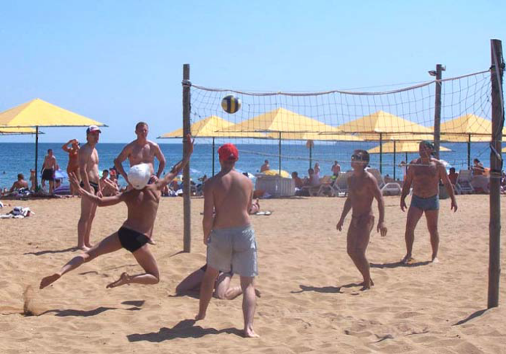
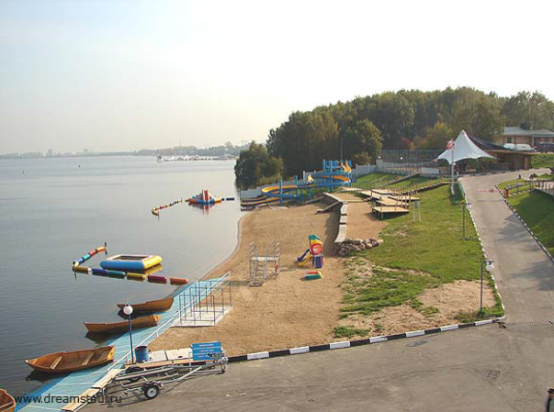
Лесохозяйственная характеристика
Лесной участок кв. 9 выдел 4 Томилинского участкового лесничества в натуре представляет песчаный берег. Планируется разместить: спортивные площадки на песке, огороженные зоны на воде

Slide 12
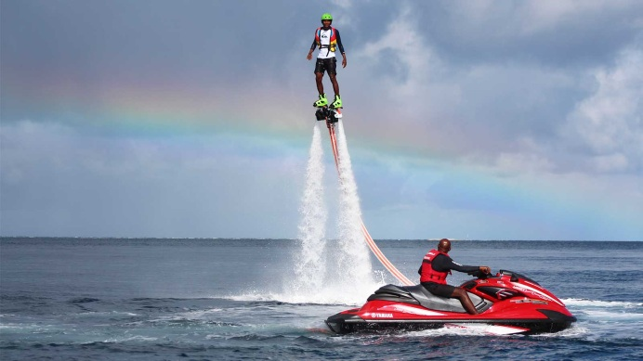
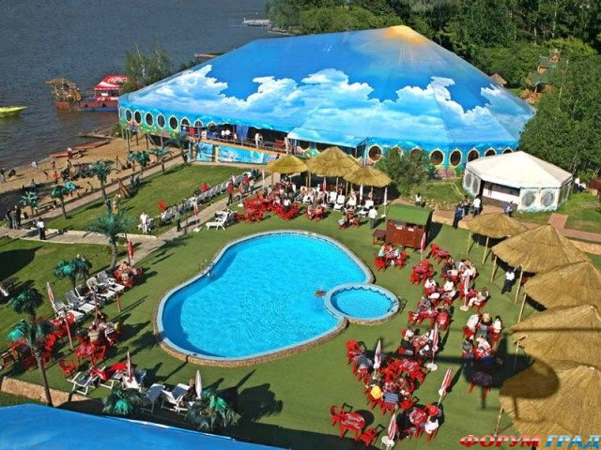
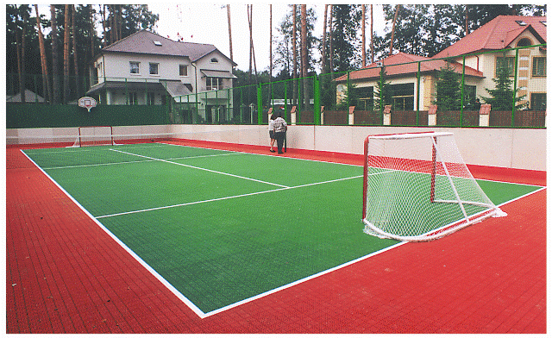
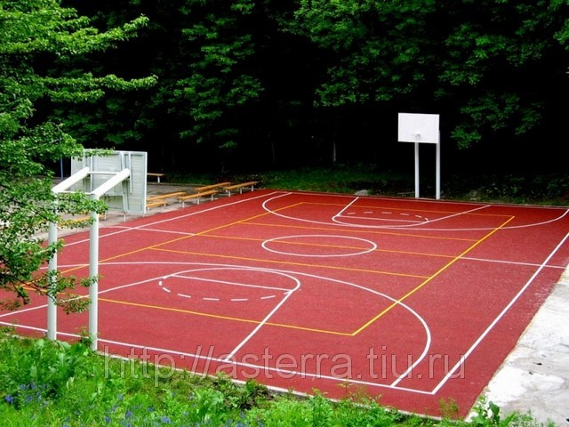
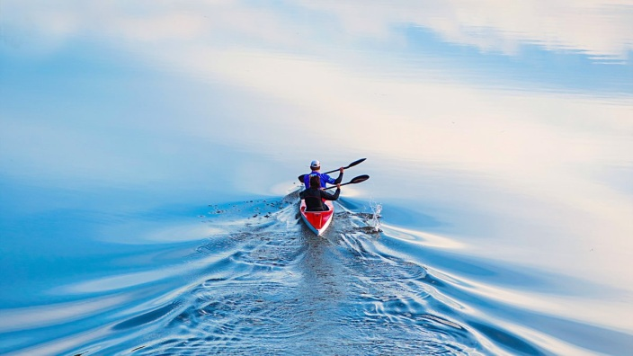
Устройство пляжа в рамках спортивных направлений водных видов спорта, баскетбольные, волейбольные и футбольные площадки, зоны повышенного комфорта (бассейн), переправы, лодочные станции.

Slide 13
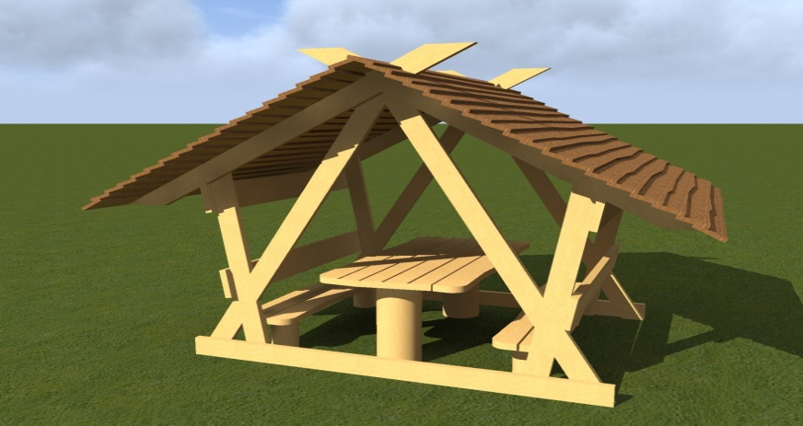
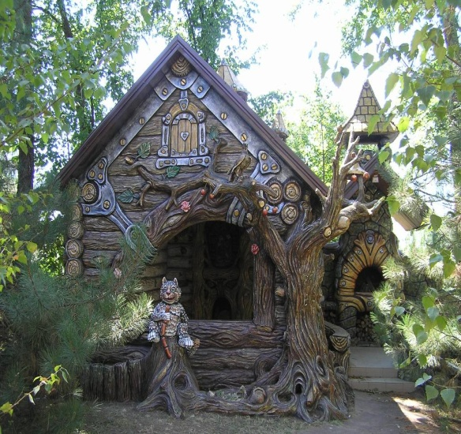
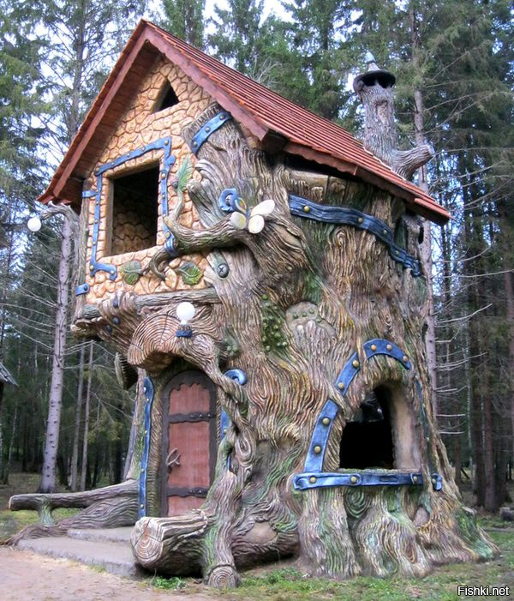
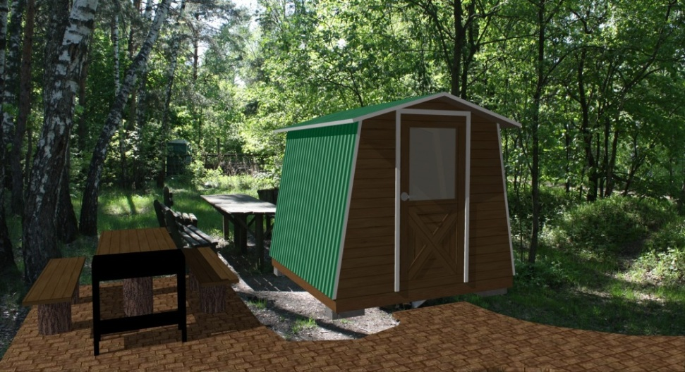
Лесохозяйственная характеристика
Лесной участок квартал 9 Томилинского участкового лесничества в натуре представляет песчаный берег. Планируется разместить: беседки, площадки для пикников, раздевалки, дом рыбака, авторские художественные формы (без рубки).

Slide 14
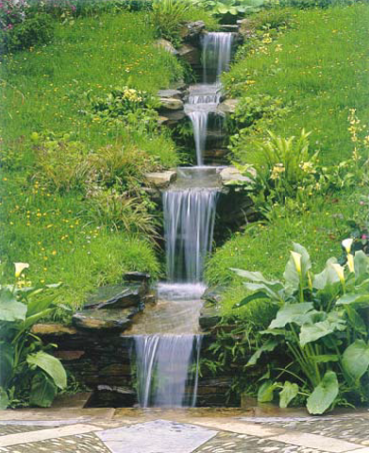
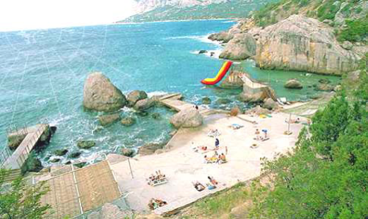
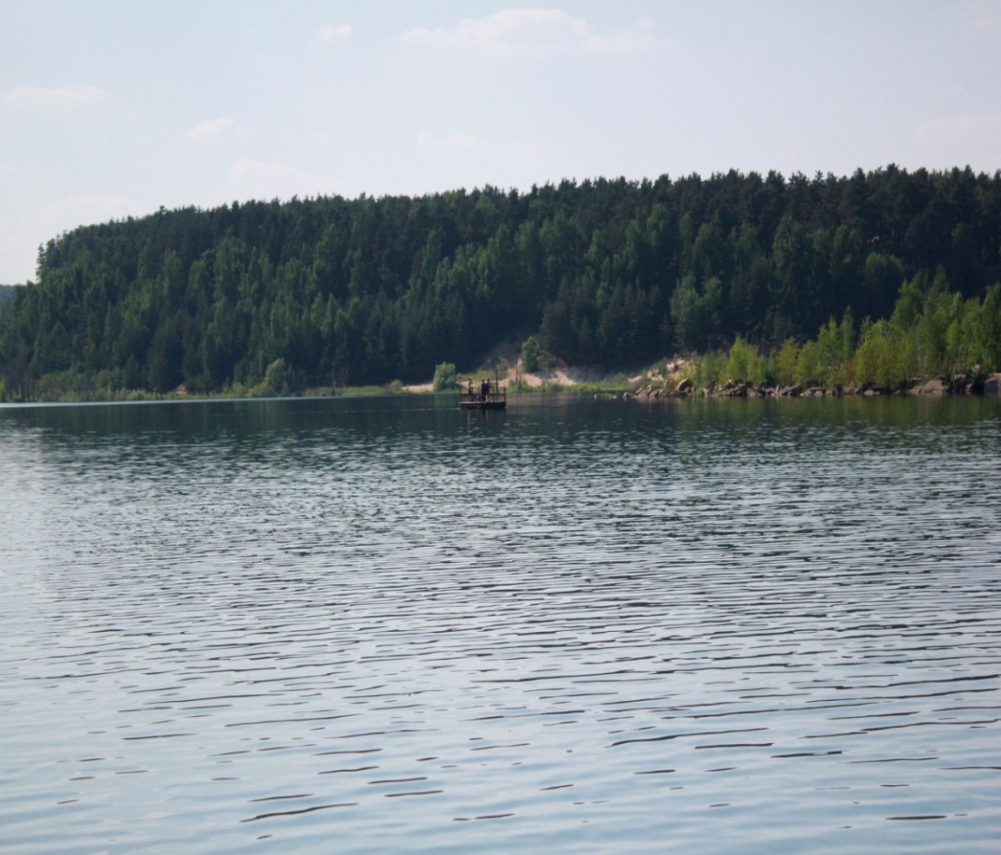
Устройство оборудованного пляжа на каменном острове, декоративные водопады на откосах, ландшафтные работы, переправы, понтоны.

Slide 15
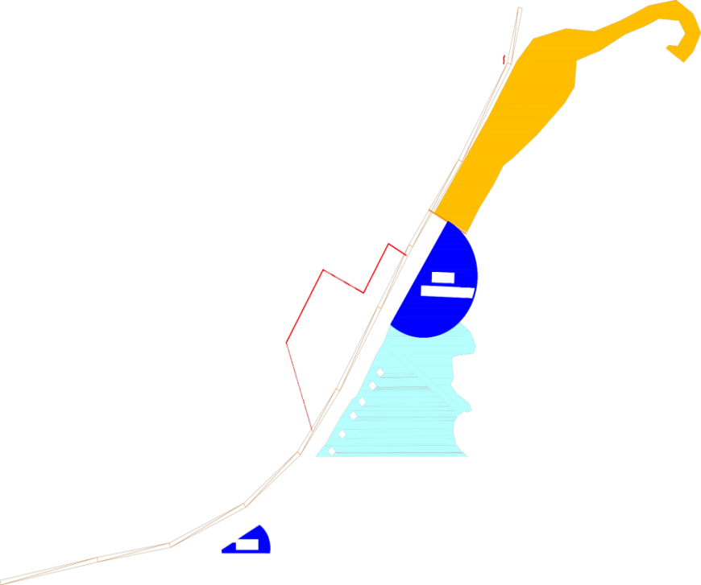
Характеристика лесного участка
Схема Размещение социально-ориентированного объекта «Пляж Солнечный» размещение на акватории понтонов с беседками, переправа, лодочная станция, аттракционы

Slide 16
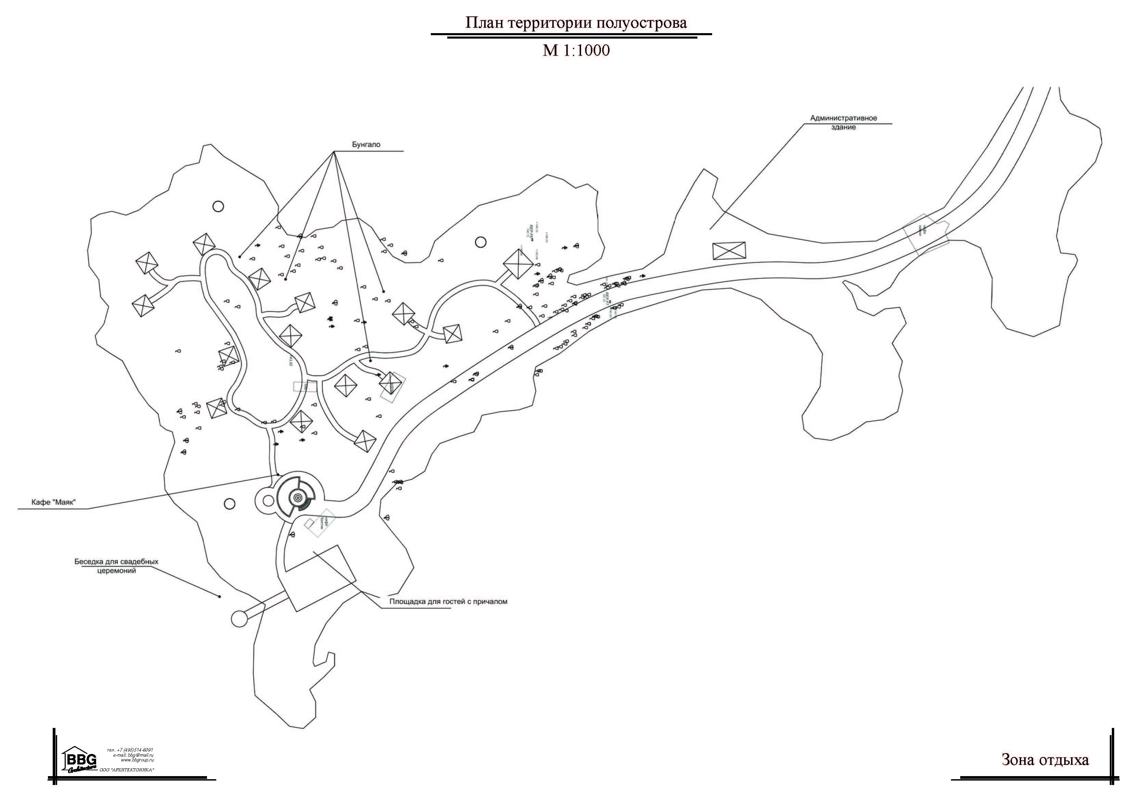
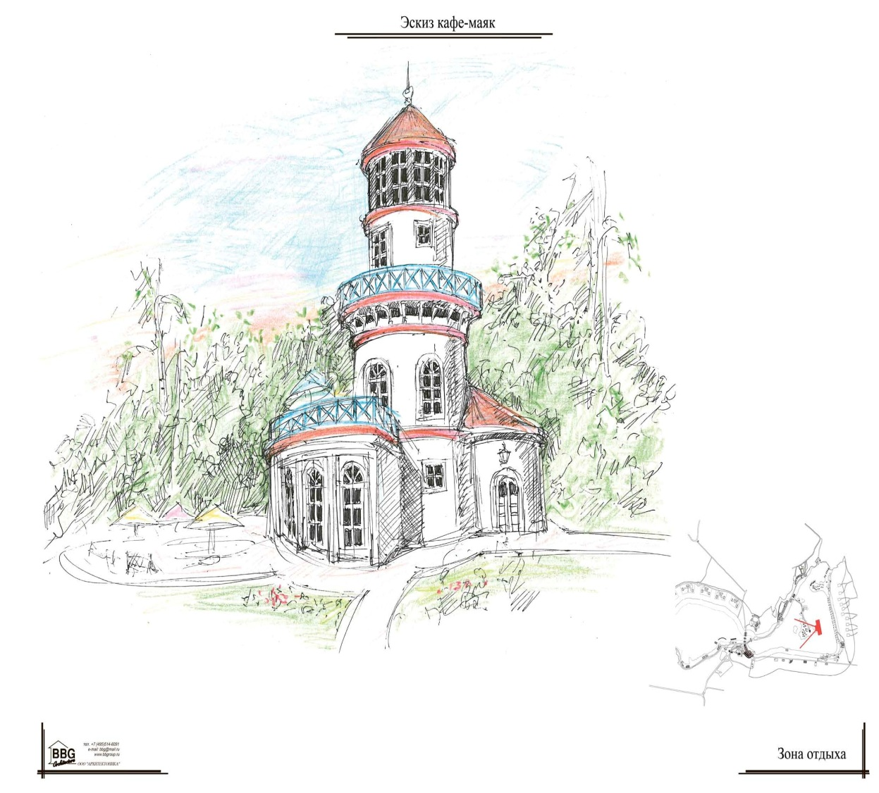
Устройство оборудованного и безопасного пляжа на каменном острове, декоративные зоны повышенного комфорта, пункт питания кафе «Маяк».
Пляж №5

Slide 17
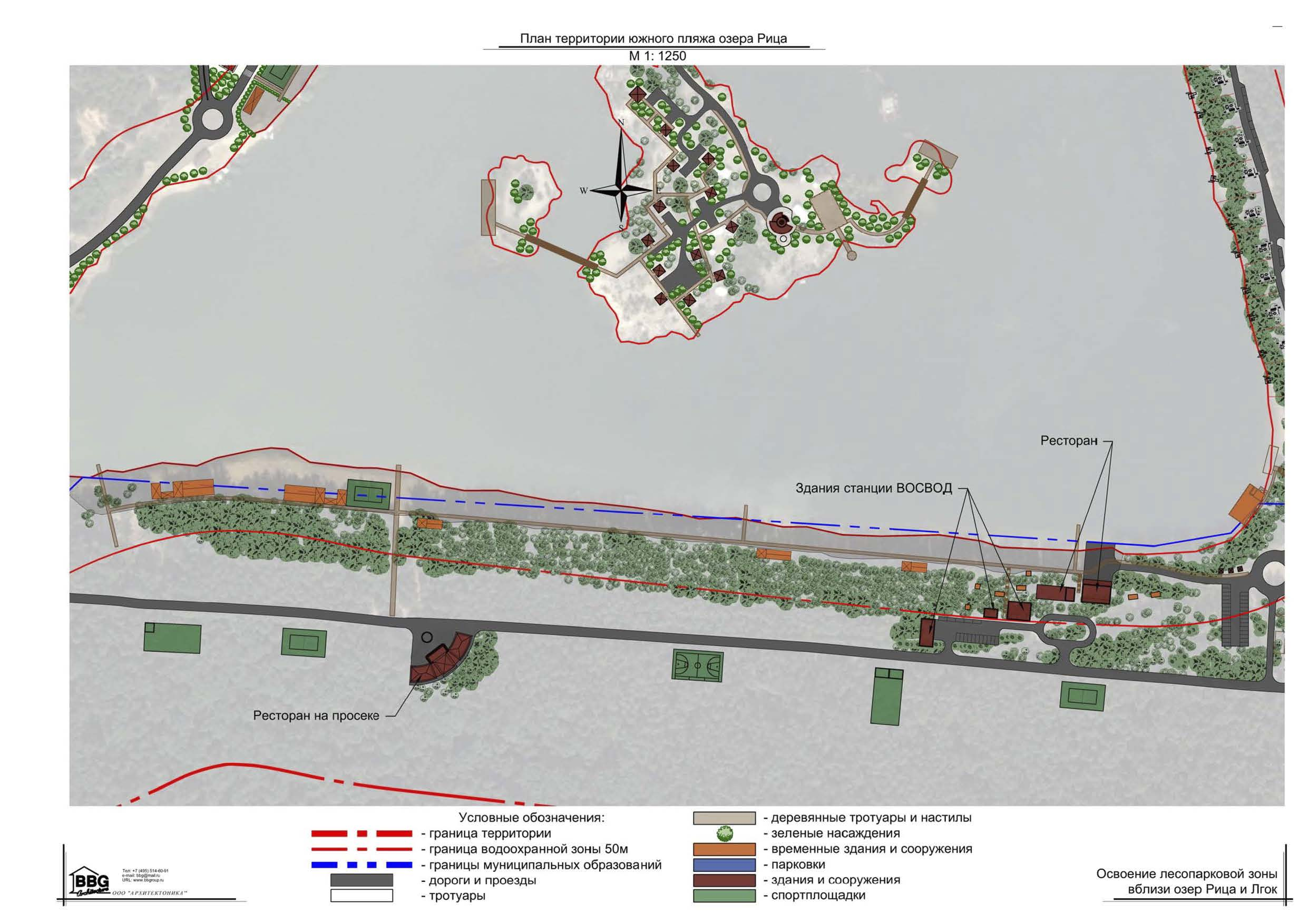
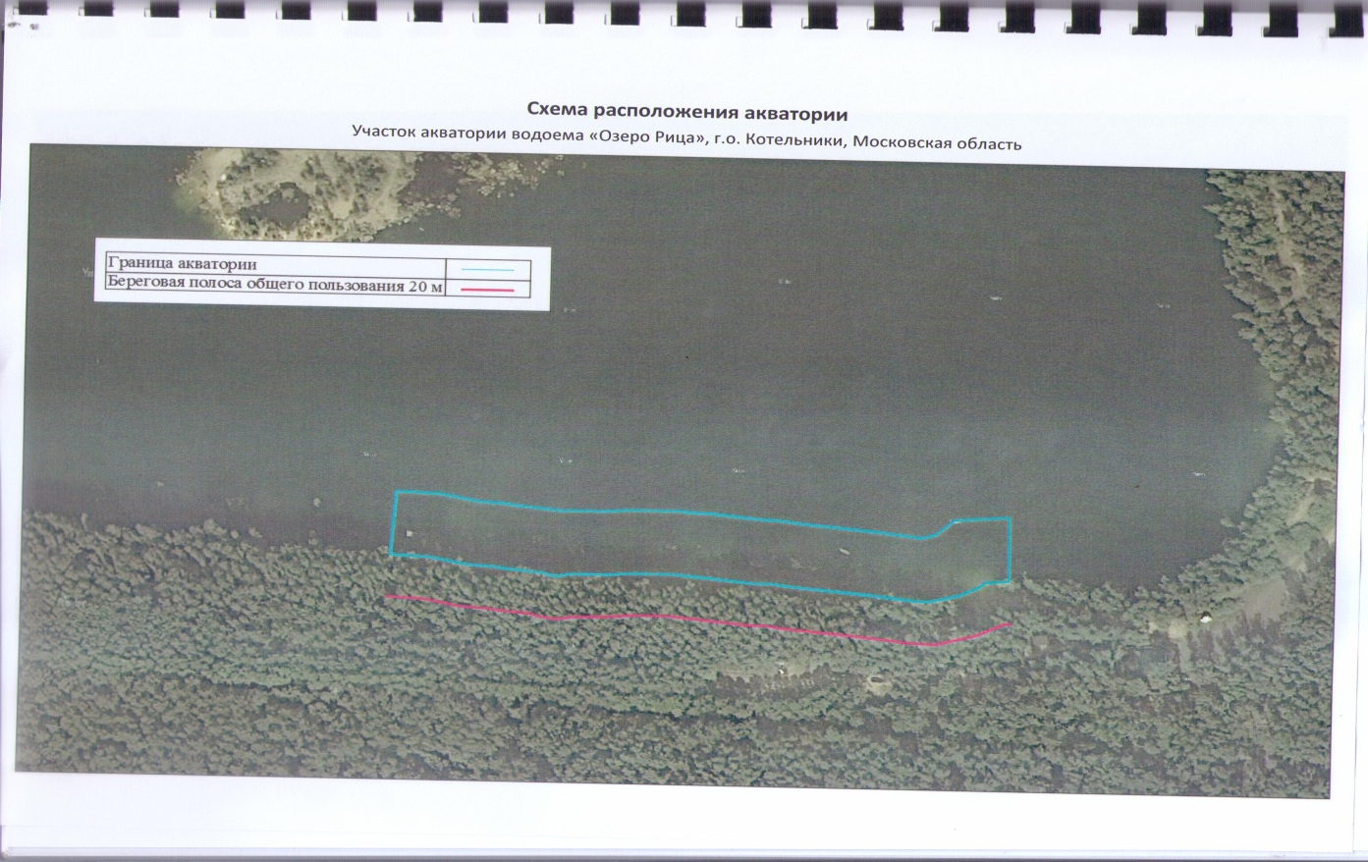
Характеристика лесного участка
Озеро Рица (обводненный Большой Люберецкий карьер) зона водопользования 220 м. с целью организации отдыха детей, граждан пожилого возраста, ветеранов и лиц с ограниченными возможностями. Решение на водопользование до 2036 года.
Возможно расширение пляжа на запад не более 250 м.
(необходима реконструкция пляжа – насыпка песка) -

Slide 18
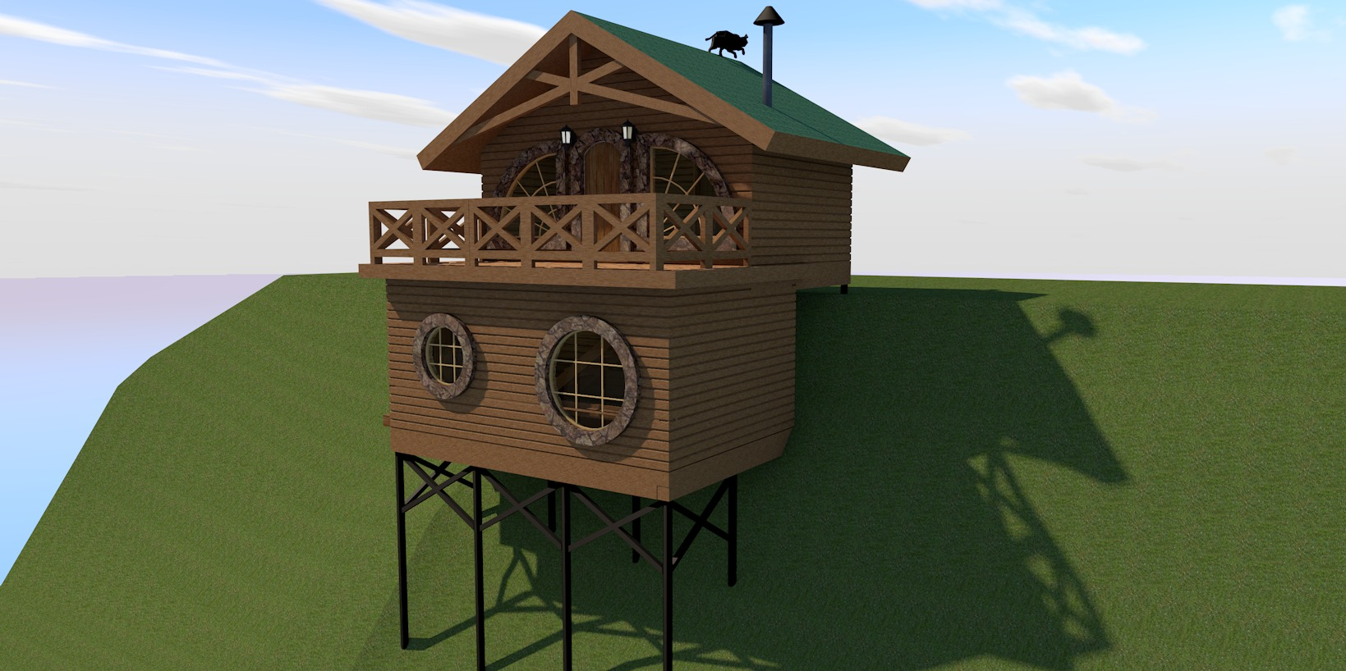
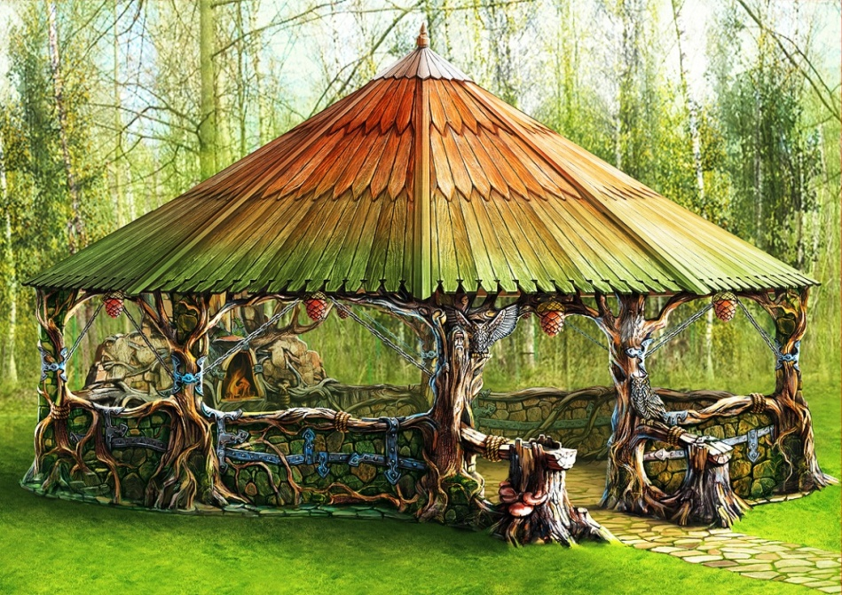
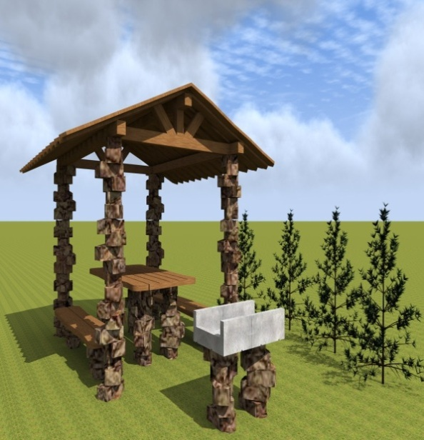
Лесохозяйственная характеристика
Лесной участок кв. 9 Томилинского участкового лесничества в натуре представляет песчаные берега . Планируется разместить: беседки встроенные в склон, между деревьями как бы писаны в рельеф и природную среду (без рубки).

Slide 19
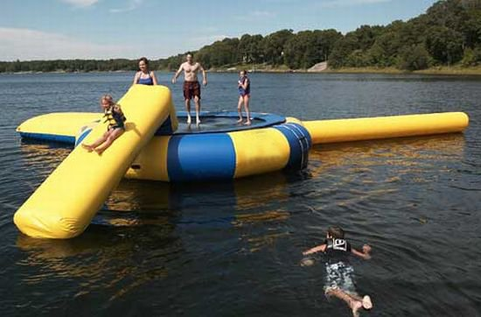
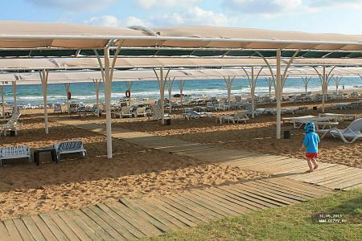
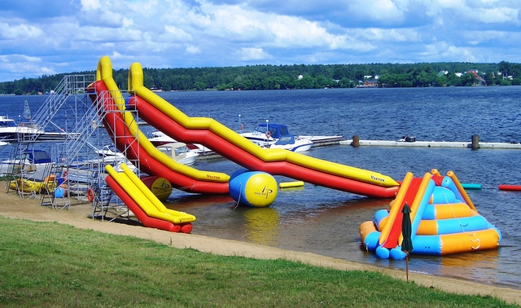
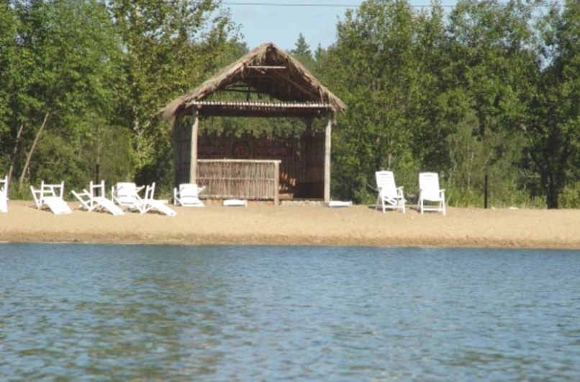
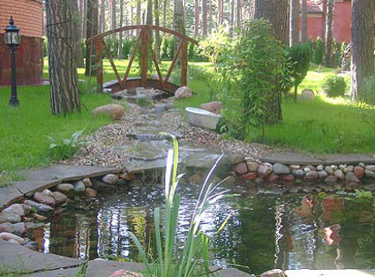
Рельеф лесного участка представляет собой песчаный берег плавно переходящий в склон (береговая линия оз. Рица), почва – песчаная. Предполагаемое благоустройство территории природо-охранной зоны и береговой полосы. Зона отдыха у воды, аттракционы, пункты питания столовая, пляж для купания детей, игровые зоны, навесы, фонтанчики.

Slide 20
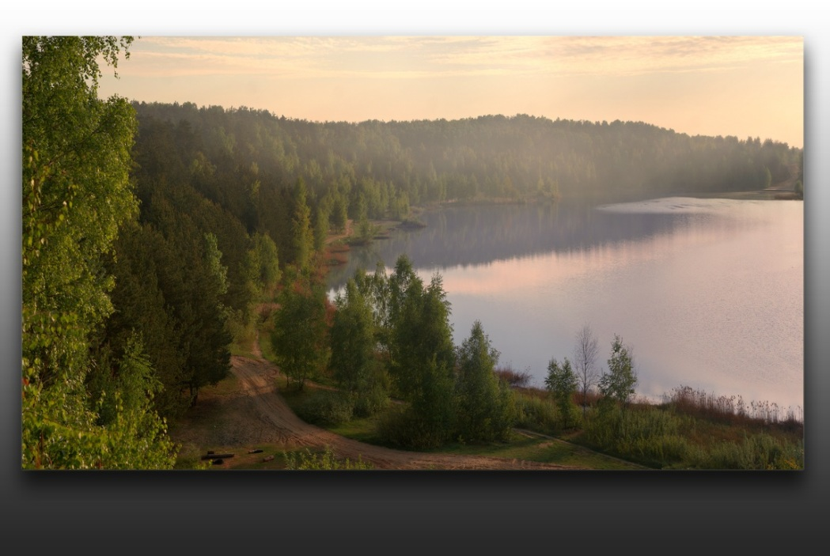
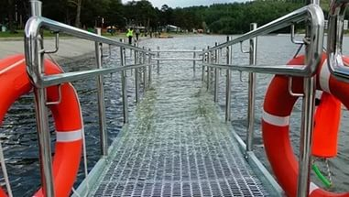
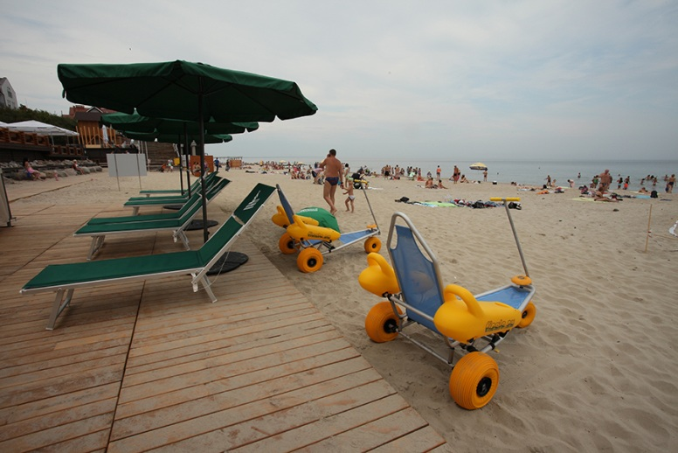
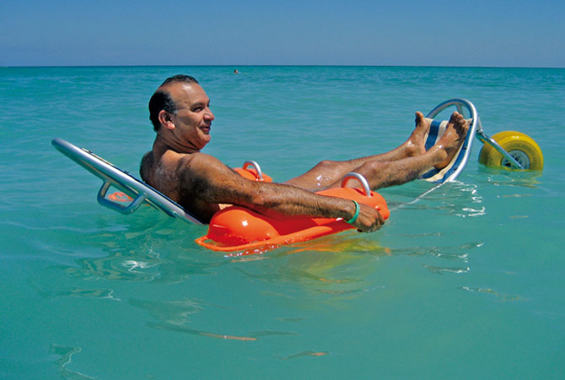
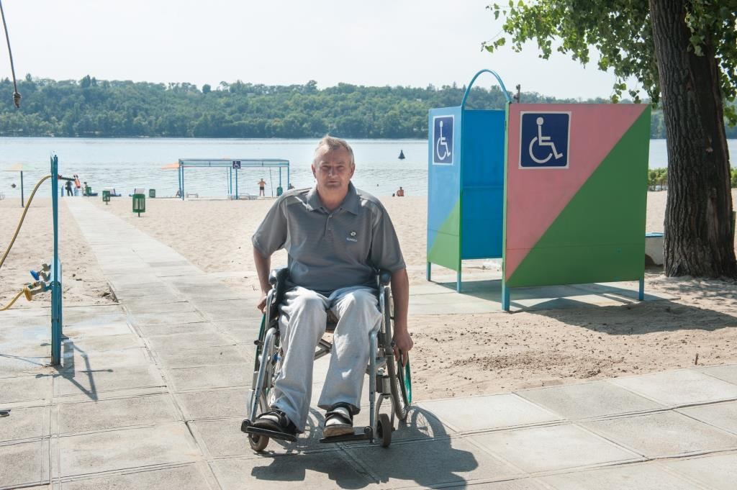
Лесной участок Томилинского участкового лесничества является местом массового и доступного отдыха населения городских округов Дзержинский, Люберцы, Котельники. Используется для загара, занятий водными видами спорта, купания в оборудованных и безопасных пляжных зонах, включая инвалидов.

Slide 21
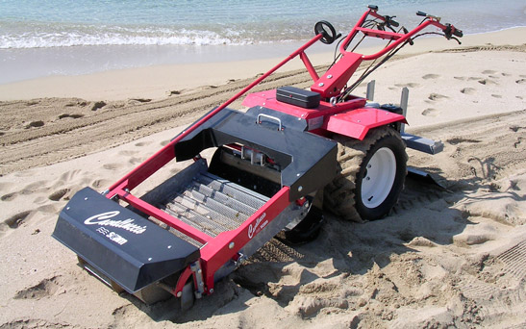
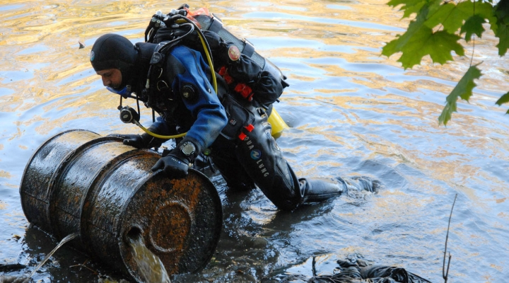
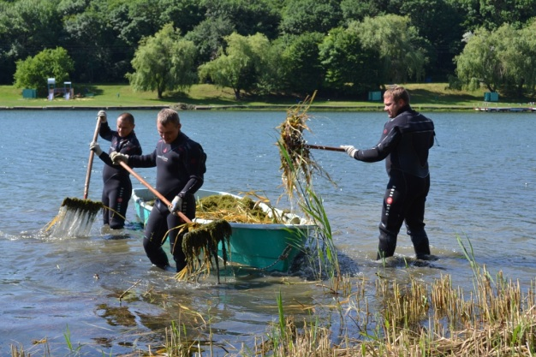
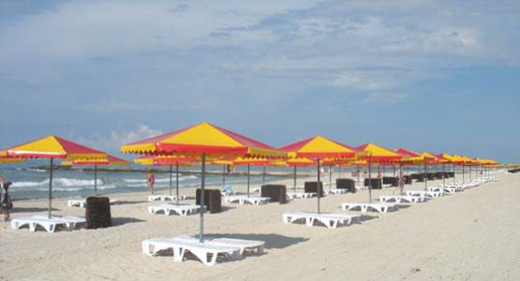
Лесной участок испытывает повышенную антропогенную и рекреационную нагрузку из–за расположенных рядом жилых микрорайонов г.о. Люберцы, Дзержинский и Котельники.
Периодически проводятся субботники сотрудниками Подольского филиала ГКУ МО «Мособллес» совместно с представителями Администрации г. Котельники, местными
жителями и представителями ООО «Бирюзовые озёра»

Slide 22
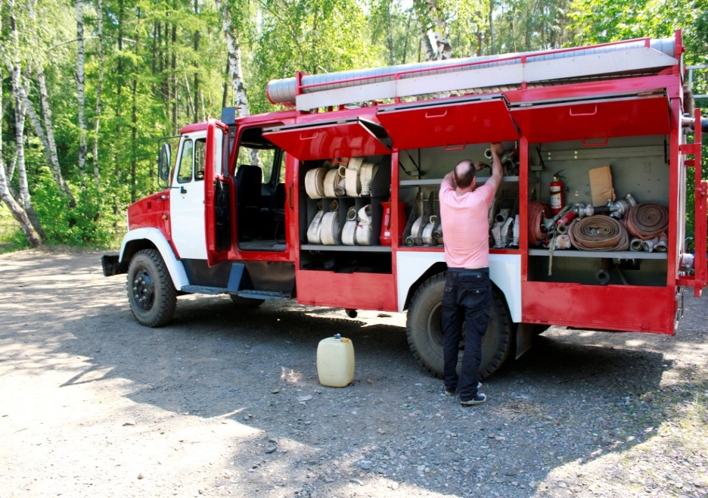
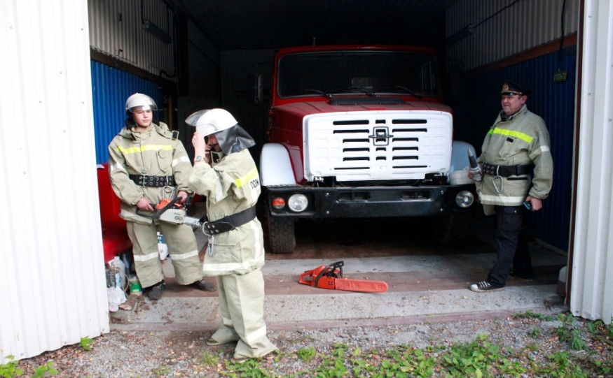
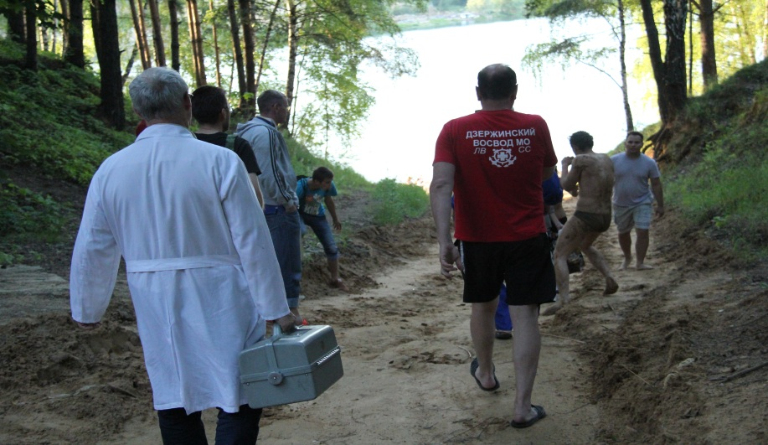
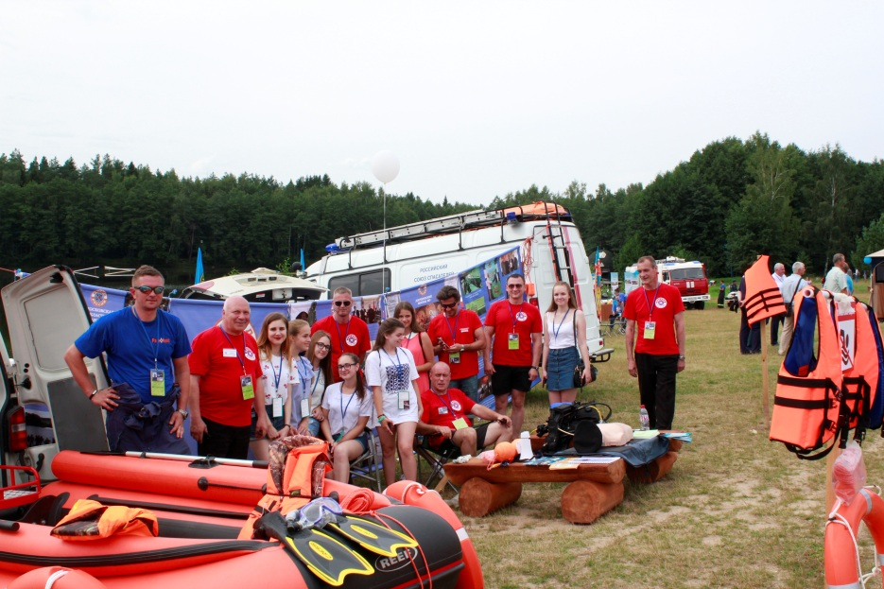
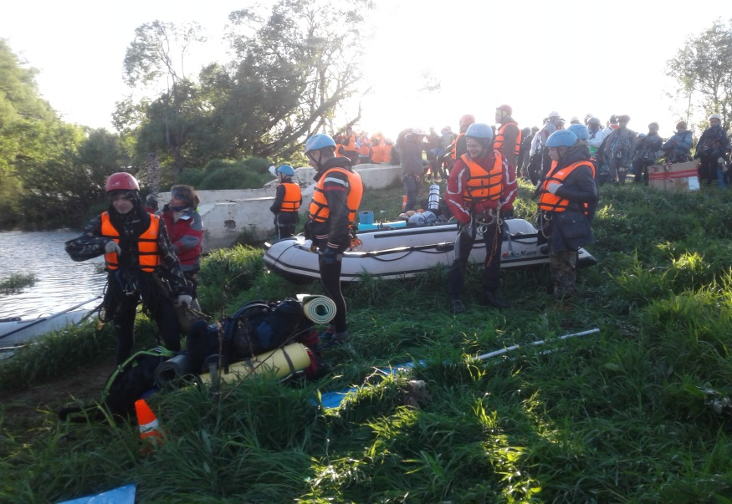
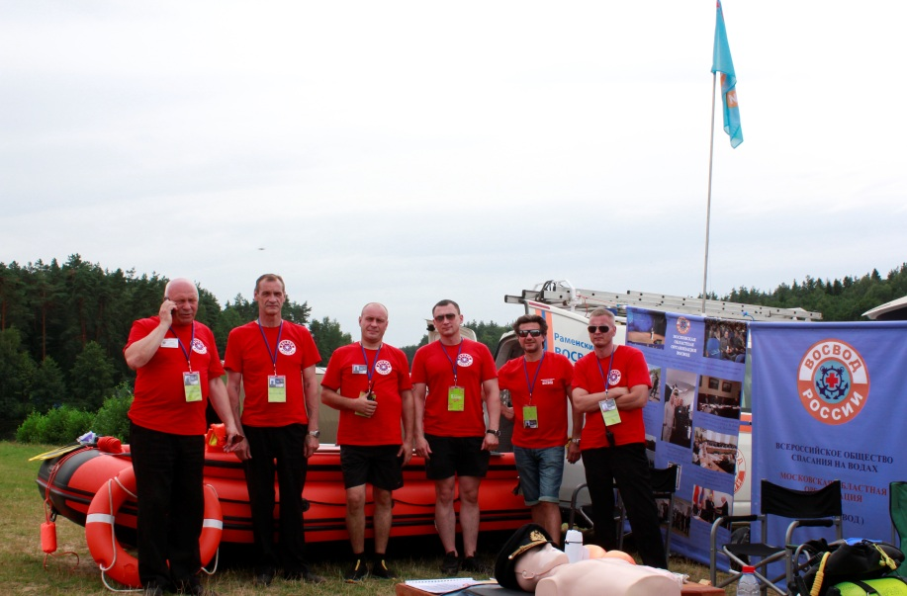
Лесохозяйственная характеристика
Лесной участок кв. 9 выдел 31 Томилинского участкового лесничества (площадь 0,9 га, полнота 0,6) в натуре представляет березовые насаждения возрастом около 60 лет ;
Люберецкое ВДПО – ДПК - ВСС ВОСВОД МО и юные добровольцы

Slide 23
Стенд информационный: Схема №1 (режим лесопарка): устанавливается при входе в лесопарк.

Slide 24
Стенд информационный: Схема №2 (режим водного объекта): устанавливается при входе на водный объект.

Slide 25
Стенд агитационный: №1 (правила поведения на воде): устанавливается на берегу водного объекта.

Slide 26
Благодарим Вас за внимание! ООО «Акваресурс» представило материал в соответствии с нормами и требованиями действующего законодательства Российской Федерации и Московской области

